Slide 1
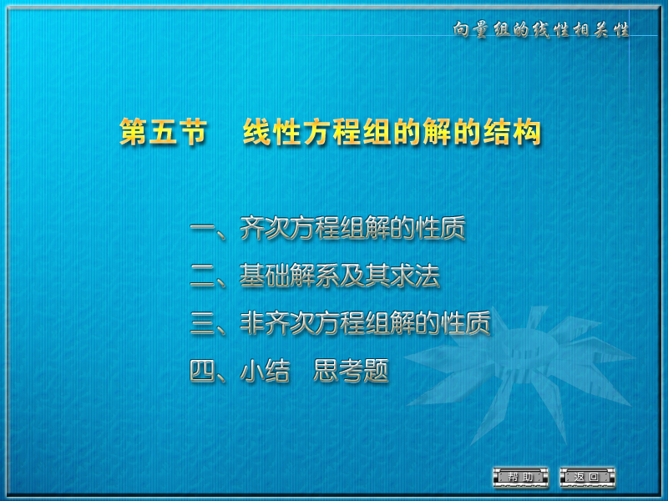

Slide 2
回顾：线性方程组的解的判定
包含 n 个未知数的齐次线性方程组 Ax = 0 有非零解的充分必要条件是系数矩阵的秩 R(A) < n ．
包含 n 个未知数的非齐次线性方程组 Ax = b 有解的充分必要条件是系数矩阵的秩 R(A) = R(A, b)，并且
当R(A) = R(A, b) = n时，方程组有唯一解；
当R(A) = R(A, b) < n时，方程组有无限多个解．

Slide 3
引言
问题：什么是线性方程组的解的结构？
答：所谓线性方程组的解的结构，就是当线性方程组有无限
多个解时，解与解之间的相互关系．
备注：
当方程组存在唯一解时，无须讨论解的结构．
下面的讨论都是假设线性方程组有解．

Slide 4
一、齐次线性方程组解的性质
１．解向量的概念
设有齐次线性方程组
（1）
若记

Slide 5
则上述方程组（1）可写成向量方程
若
为方程 的
解，则

Slide 6
称为方程组(1) 的解向量，它也就是向量方程
(2)的解．

Slide 7
齐次线性方程组的解的性质
性质1：若 x = ξ₁， x = ξ₂ 是齐次线性方程组 Ax = 0 的解，
则 x = ξ₁ + ξ₂ 还是 Ax = 0 的解．
证明： A(ξ₁ + ξ₂ ) = Aξ₁+ Aξ₂ = 0 + 0 = 0 ．
性质2：若 x = ξ 是齐次线性方程组 Ax = 0 的解，k 为实数，
则 x = kξ 还是 Ax = 0 的解．
证明： A( kξ ) = k ( Aξ ) = k 0 = 0 ．
结论：若 x = ξ₁, x = ξ₂, ...,, x = ξ_{t} 是齐次线性方程组 Ax = 0
的解， 则 x = k₁ξ₁ + k₂ξ₂ + … + k_{t}ξ_{t} 还是 Ax = 0 的解.
由以上两个性质可知，方程组的全体解向量
所组成的集合，对于加法和数乘运算是封闭的，
因此构成一个向量空间，称此向量空间为齐次线
性方程组 的解空间．

Slide 8
结论：若 x = ξ₁, x = ξ₂, ...,, x = ξ_{t} 是齐次线性方程组 Ax = 0
的解， 则 x = k₁ξ₁ + k₂ξ₂ + … + k_{t}ξ_{t} 还是 Ax = 0 的解.
已知齐次方程组 Ax = 0 的几个解向量，可以通过这些解向量的线性组合给出更多的解．
能否通过有限个解向量的线性组合把 Ax = 0 的解全部表示出来？
把 Ax = 0 的全体解组成的集合记作 S，若求得 S 的一个最大无关组S₀：x = ξ₁, x = ξ₂, ...,, x = ξ_{t} ，那么Ax = 0 的通解可表示为 x = k₁ξ₁ + k₂ξ₂ + … + k_{t}ξ_{t} ．

Slide 9
二、基础解系及其求法
１．基础解系的定义

Slide 10
齐次线性方程组的解集的最大无关组称为该齐次线性方程组的基础解系（不唯一）．

Slide 11
回顾：向量组的秩的概念
定义：设有向量组 A ，如果在 A 中能选出 r 个向量a₁, a₂, …,
a_{r}，满足
① 向量组 A₀ ：a₁, a₂, …, a_{r} 线性无关；
② 向量组 A 中任意 r + 1个向量（如果 A 中有r + 1个向量的 话）都线性相关；
②' 向量组 A 中任意一个向量都能由向量组 A₀ 线性表示；
那么称向量组 A₀ 是向量组 A 的一个最大无关组．
向量组的最大无关组一般是不唯一的．
返回

Slide 12
设 R(A) = r ，为叙述方便，
不妨设 A 行最简形矩阵为
对应的齐次线性方程组
令 x_{r+1}, …, x_{n} 作自由变量，则
前 r 列
后 n - r 列

Slide 13
齐次线性方程组的通解
令 x_{r+1} = c₁, x_{r+2} = c₂, …, x_{n} = c_{n-r} ，则
记作 x = c₁ξ₁ + c₂ξ₂ + … + c_{n-r}ξ_{n-r} ．（满足基础解系②）

Slide 14
前 r 行
后 n − r 行
n − r 列
故 R(ξ₁, ξ₂ , … , ξ_{n-r} ) = n − r ，
即 ξ₁, ξ₂ , … , ξ_{n-r} 线性无关． （满足基础解系①）
于是 ξ₁, ξ₂ , … , ξ_{n-r} 就是齐次线性方程组 Ax = 0 的基础解系．

Slide 15
线性方程组的通解
令 x_{r+1} = c₁, x_{r+2} = c₂, …, x_{n} = c_{n-r} ，则
记作 x = c₁ξ₁ + c₂ξ₂ + … + c_{n-r}ξ_{n-r} ．（满足基础解系②）

Slide 16
，则
令
此即为 Ax = 0 的基础解系．
通解为
ξ = c₁ξ₁ + c₂ξ₂ + … + c_{n-r}ξ_{n-r}

Slide 17
定理1

Slide 18
基础解系的求解
例：求齐次线性方程组 的基础解系．
方法1：先求出通解，再从通解求得基础解系．
即

Slide 19
令x₃ = c₁， x₄ = c₂， 得通解表达式
因为
方程组的任意一个解都可以表示为ξ₁, ξ₂ 的线性组合．
ξ₁, ξ₂ 的四个分量不成比例，所以 ξ₁, ξ₂ 线性无关．
所以ξ₁, ξ₂ 是原方程组的基础解系．

Slide 20
方法2：先求出基础解系，再写出通解．
即
令
，得
还能找出其它基础解系吗？
合起来便得到基础解系

Slide 21
问题：是否可以把 x₁ 选作自由变量？
答：可以，因为是否把系数矩阵化为行最简形矩阵，其实并
不影响方程组的求解．当两个矩阵行等价时，以这两个矩阵
为系数矩阵的齐次线性方程组同解．

Slide 22
即
令 x₁ = c₁， x₂ = c₂， 得通解表达式
从而可得另一个基础解系：η₁和 η₂ ．

Slide 23
例2 解线性方程组
解
对系数矩阵施
行初等行变换

Slide 24
即方程组有无穷多解，
其基础解系中有三个线性无关的解向量.

Slide 25
所以原方程组的一个基础解系为
故原方程组的通解为

Slide 26
定理7：设 m×n 矩阵的秩 R(A) = r，则 n 元齐次线性方程组
Ax = 0 的解集 S 的秩 R_{S} = n − r ．
定理7在向量组线性相关性方面的应用
例：设 n 元齐次线性方程组 Ax = 0 与Bx = 0 同解，证明
R(A) = R(B) ．
例：设A_{m×n}B_{n×l} = O （零矩阵），证明R(A) + R(B) ≤ n ．
例：证明 R(A^{T}A) = R(A) ．

Slide 27
例：设 n 元齐次线性方程组 Ax = 0 与Bx = 0 同解，
证明R(A) = R(B) ．
【证明】
由于方程组Ax=0与Bx=0有相同的解集，设为S，
则由定理7可知

Slide 28
例：设 A_{m×n}B_{n×l} = O （零矩阵）， 证明：R(A) + R(B) ≤ n ．
（P71 3.2节性质8）
【证明】
表明矩阵B的l个列向量都是齐次方程Ax=0的解。
记方程Ax=0的解集为S，
由b_{i}∈S，可知
由定理7可知

Slide 29
例3
证
（P51 2.5节例19 证明矩阵A=O的充分必要条件是方阵A^{T}A=O）

Slide 30
三、非齐次线性方程组解的性质
１．非齐次线性方程组解的性质
证明

Slide 31
证明
证毕．

Slide 32
２．非齐次线性方程组的通解
非齐次线性方程组Ax=b的通解为
其中 为对应齐次线性方程
组的通解， 为非齐次线性方程组的任意一个特
解.

Slide 33
３．与方程组 有解等价的命题
线性方程组 有解

Slide 34
４．线性方程组的解法
（1）应用克莱姆法则
特点：只适用于系数行列式不等于零的情形，
计算量大，容易出错，但有重要的理论价值，可
用来证明很多命题．
（2）利用初等变换
特点：适用于方程组有唯一解、无解以及有
无穷多解的各种情形，全部运算在一个矩阵（数
表）中进行，计算简单，易于编程实现，是有效
的计算方法．

Slide 35
例：求线性方程组 的通解．
解：容易看出 是方程组的一个特解 ．
其对应的齐次线性方程组为
根据前面的结论，导出组的基础解系为

Slide 36
于是，原方程组的通解为

Slide 37
例4 求解方程组
解

Slide 41
例5 求下述方程组的解
解

Slide 42
所以方程组有无穷多解.
且原方程组等价于方程组

Slide 43
求基础解系
令
依次得

Slide 44
故得基础解系
求特解
所以方程组的通解为

Slide 45
另一种解法

Slide 46
则原方程组等价于方程组

Slide 47
所以方程组的通解为

Slide 49
四、小结
１．齐次线性方程组基础解系的求法
（1）对系数矩阵 进行初等变换，将其化为
最简形

Slide 50
（2）得出 ，同时也可知方程组的一
个基础解系含有 个线性无关的解向量．
由于
令

Slide 51
故

Slide 52
为齐次线性方程组的一个基础解系.
２． 线性方程组解的情况
R
(
A
)
=
R
(
B
)
=
n
R
(
A
)
=
R
(
B
)
<
n

Slide 53
思考题

Slide 54
思考题解答

Slide 56
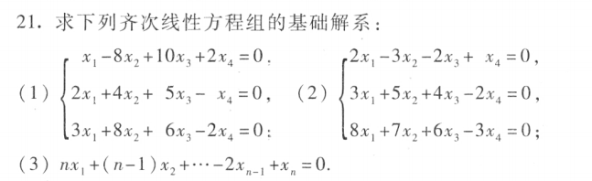

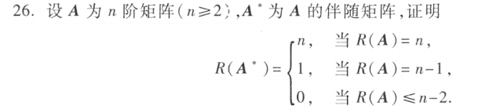

Slide 57
